Slide 1
স্বাগতম

Slide 2
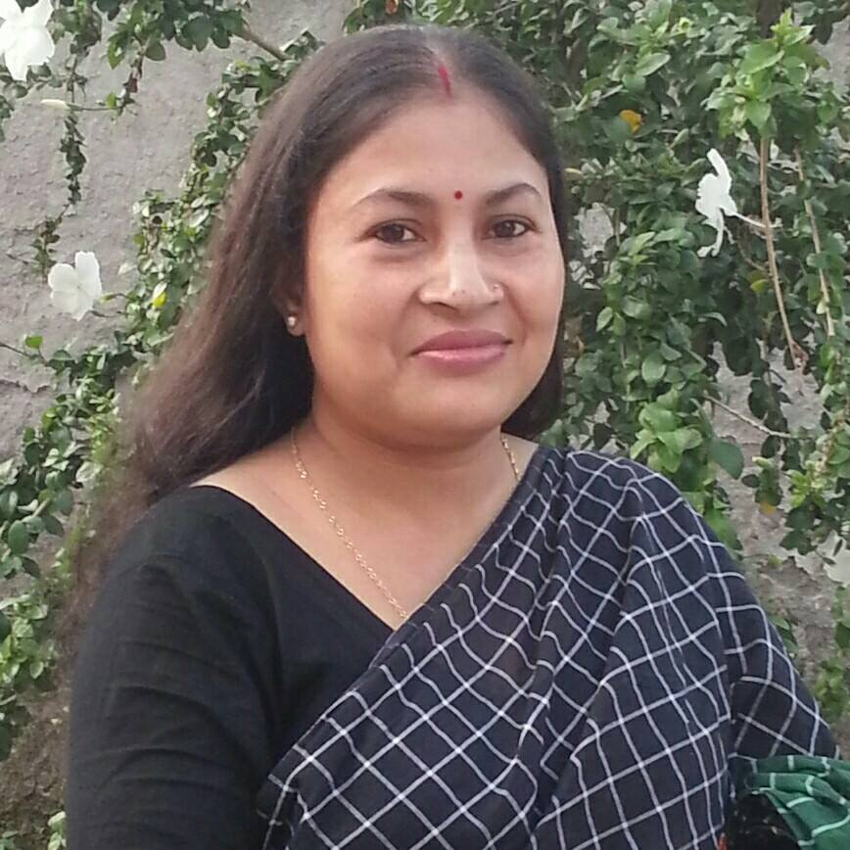
শিক্ষক পরিচিতি
মিতু অধিকারী
সহকারী শিক্ষক
(সামাজিক বিজ্ঞান)
উমাচরণ সার্বজনীন উচ্চ বিদ্যালয়
কোটালীপাড়া, গোপালগঞ্জ

Slide 3
শ্রেণিঃ অষ্টম
বিষয়ঃ বাংলা ১ম পত্র
কবিতাঃ নারী
পৃষ্ঠাঃ ১০৮

Slide 4
পাঠ শিরোনামঃ
নারী
কাজী নজরুল ইসলাম

Slide 5
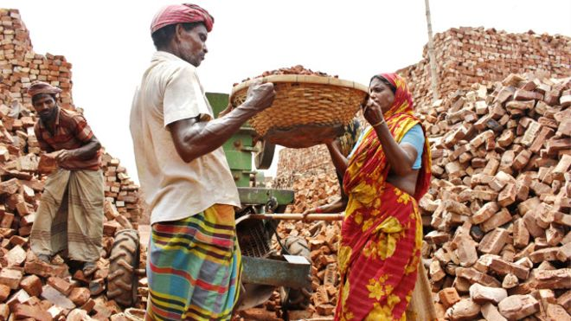
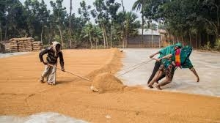

Slide 6
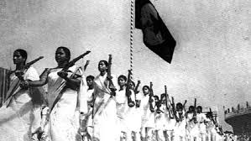
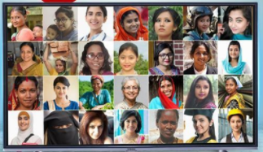

Slide 7
শিখনফলঃ
এ পাঠ শেষে শিক্ষাথীরাঃ-
“নারী” কবিতাটি শুদ্ধ উচ্চারণে আবৃত্তি করতে পারবে।
নারীর অবদান ও মর্যাদার প্রতি শ্রদ্ধাশীল হবে।
কবির জন্ম ও মৃত্যু সাল বলতে পারবে ।

Slide 8
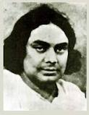
কবি পরিচিতিঃ
জন্ম-১৮৯৯ সাল। মৃত্যুঃ ১৯৭৬ সাল
কাজী নজরুল ইসলাম
বিখ্যাত গ্রন্হ গুলো: অগ্নিবীণা,সাম্যবাদ, চক্রবাক ইত্যাদি।

Slide 9
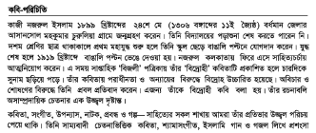

Slide 10
কঠিন শব্দ ও অর্থগুলো জেনে নিই।
সাম্য- সমতা
মহীয়ান – সুমহান
রণ- লড়াই
ডঙ্কা- জয়ঢাক
পীড়া- বেদনা

Slide 11
আদর্শ পাঠঃ কবিতা আবৃত্তি শুনব।

Slide 12
মূল্যায়নঃ
“বিদ্রোহী” কবিতাটি প্রথম কোন পত্রিকায় প্রকাশিত হয়?
বিদ্রোহী কবি কাজী নজরুল ইসলামকে কত সালে নাগরিকত্ব ও একুশে পদক প্রদান করা হয় ?
ডঙ্কা শব্দের অর্থ কী?

Slide 13
বাড়ির কাজঃ
বিদ্রোহী কবি কাজী নজরুল ইসলাম এর জন্ম ও মৃত্যু সাল লিখ।
বিদ্রোহী কবি কাজী নজরুল ইসলাম এর ৫ টি কাব্যগ্রন্থের নাম লিখ।

Slide 14
দধন্যবাদ
দধন্যবাদ

